Slide 1

Terapijski odnos i problemi terapijske suradnje
Ariana Juranko
Praktikum II.
Siječanj, 2025

Slide 2

Važnost terapijskog odnosa
Krenuti na terapiju je velik i hrabar korak
Terapijski odnos jedna je od najvažnijih stavki terapije
Istraživanja su pokazala da je pozitivni terapijski odnos povezan s pozitivnim ishodima tretmana (Norcross & Lambert, 2018; Norcross & Wampold, 2011; Rauee & Goldfried)
Izuzetno je važno da počnemo graditi terapijski odnos već od našeg prvog kontakta s klijentom

Slide 3

Budite blagi, topli i realistično optimistični - naročito u početku
Hoću li se osjećati bolje ili još gore?
Što ću trebati raditi?
Što ako će me terapeut kritizirati i previše očekivati od mene?
Kako će terapija uopće izgledati?
Što ako će me moj terapeut osuđivati?

Slide 4
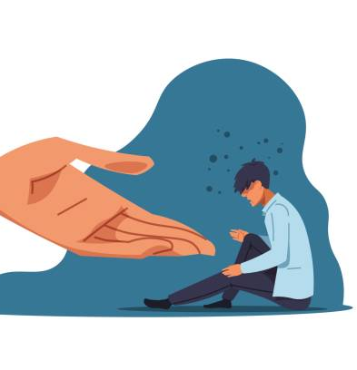
Izgradnja dobrog terapijskog odnosa – opće smjernice
Prema klijentu se ponašajte kao što biste voljeli da se terapeut ponaša prema vama.
Budite dobar čovjek i pomozite svom klijentu da se osjeća sigurno.
Podsjetite se da klijenti trebaju biti izazovni, zato i trebaju našu pomoć.
Budite razumni u očekivanjima i prema klijentu, ali i prema sebi.
Cilj – da se klijent osjeća sigurno, poštivano, shvaćeno i da vidi da nam je stalo!

Slide 5

Kako izgraditi čvrst terapijski odnos?
Rogerijanske vještine – toplina, kompetentnost, empatija, autentičnost, povjerenje i prisnost u odnosu
Prilagođavanje terapijskog odnosa pojedincu
Zajedničko kreiranje ciljeva, suradnja
Praćenje klijenta, osjećaja, reakcija – traženje feedbacka
Samootkrivanje
Popravljanje problema, nesporazuma
Upravljanje vlastitim negativnim reakcijama i emocijama prema klijentu

Slide 6
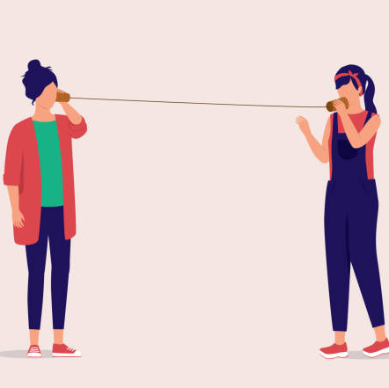
Rogerijanske vještine savjetovanja
U BKT-u posebno su važne empatija, autentičnost i pozitivan stav
Bitno je klijentu uspješno prenijeti poruku:
  da nam je stalo, da ih želimo razumijeti
  da vjerujemo kako im možemo pomoći
  da nismo preplavljeni njihovim problemima
  da smo i drugima pomogli jednako uspješno

Slide 7

Vještine savjetovanja koje doprinose dobrom odnosu
Empatija
Prihvaćanje klijenta
Validacija
Ispravno shvaćanje klijenta
Buđenje nade
Brižnost
Interes
Ohrabrivanje
Suosjećanje
Pozitivno viđenje klijenta
Pozitivno potkrepljenje
Humor
S vremenom dobijemo osjećaj kada, koje vještine i u kojoj mjeri koristiti.

Slide 8
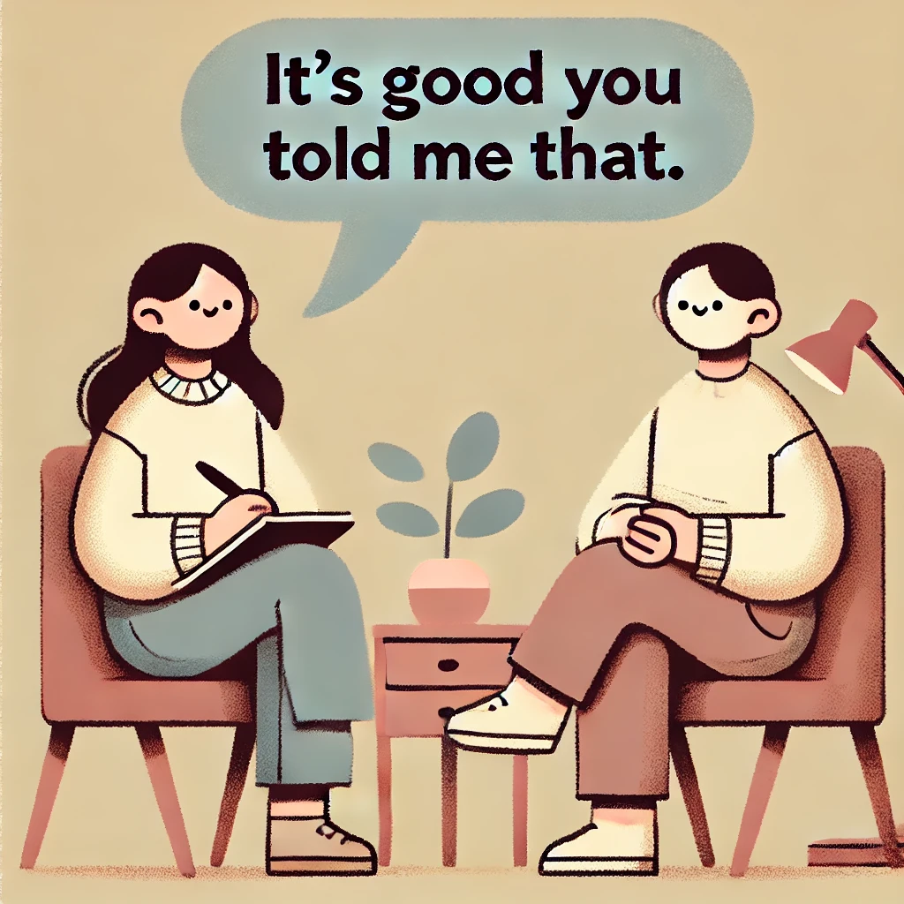
Praćenje klijenta, osjećaja, reakcija – traženje feedbacka
Facijalne ekspresije
Govor tijela
Izbor riječi
Ton glasa
Konceptualizacija problema – planiranje strategije
Feedback – jačanje odnosa

Slide 9

Suradnja – timski rad
Suradnja između klijenta i terapeuta je ključ BKT-a
Zajedničko donošenje odluka – ciljevi, koliko vremena čemu posvetiti, čime se baviti, koje intervencije koristiti, susreti – koliko često, akcijski planovi, kraj tretmana
Već na prvoj seansi naglasiti da ste tim

Slide 10

Prilagodba terapijskog stila pojedincu
Koje vještine koristiti i u kojoj mjeri
Ne odgovara sve svima
Npr. Empatija – ako se koristi previše i prerano, netko je može doživjeti kao nešto sumnjivo, patronizirajuće
Različitost u kulturama

Slide 11
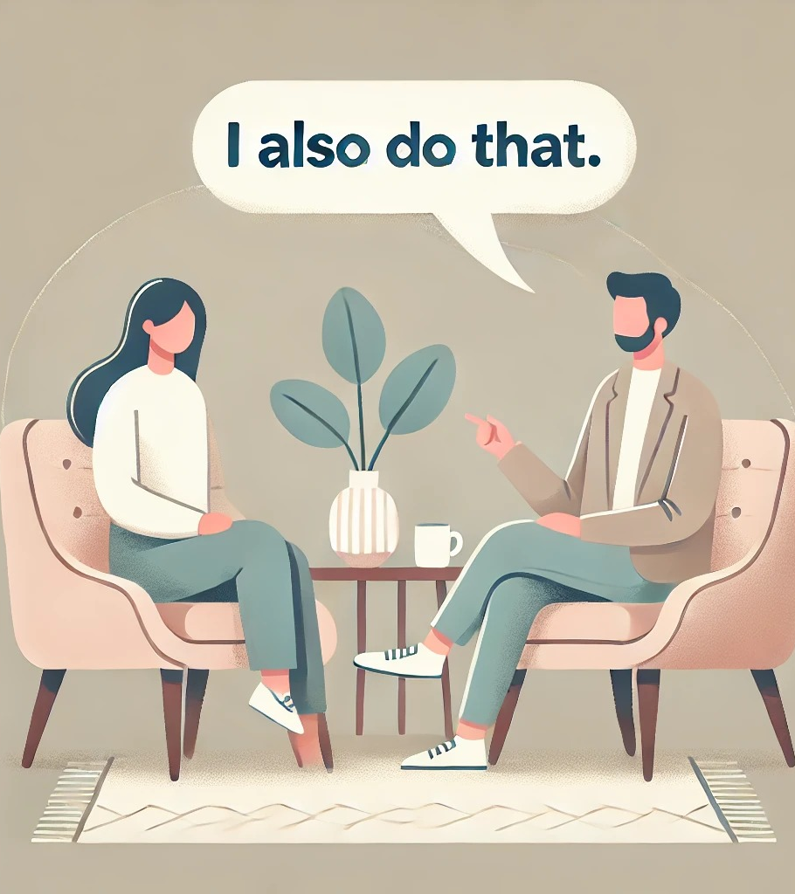
Samootkrivanje
Nekada su učili terapeute da je pogrešno išta samootkrivati – blank screen
BKT – autentičnost
Cilj je jačanje terapeutskog odnosa, normaliziranje nekih poteškoća, modeliranje za učenje novih vještina
Pripaziti na timing, opsežnost
Pratiti verbalne i neverbalne reakcije klijenta

Slide 12

Popravljanje odnosa, nesporazuma
Zašto je s nekim klijentima lakše, a s nekima teže?
Klijenti na terapiju donose bazična vjerovanja o sebi, drugima i odnosima, kao i njihove specifične strategije suočavanja
“Problemi u odnosima obično su riješivi.”
“Ljudi su generalno skloni pomoći i možeš im vjerovati.”
“Drugi će me povrijediti.”
“Problemi u odnosima neriješivi su.”

Slide 13

Važno je koristiti konceptualizaciju klijenta kako bi se prevenirao ili riješio neki problem nastao u odnosu
Klijent daje negativan feedback – uvijek se moramo priupitati ako je u pravu – empatično se ispričati
Tipične greške:
  Akcijski plan koji je pretežak i zbunjujuć
  Rješenje problema koje nije primjereno za klijenta
  Krivo razumjevanje nečega što nam je klijent rekao
  Ako smo previše direktni ili indirektni
  Prečesto prekidanje klijenta

Slide 14

Upravljanje negativnim reakcijama prema klijentu
Terapeut utječe na klijenta, ali i obratno
I klijenti na seansu donose svoja (negativna) bazična vjerovanja
Kada se ona aktiviraju, klijent može početi koristiti neadaptivne strategije suočavanja
Npr. Terapeuti koji vjeruju da su nekompetentni (povučeni ili ljuti)
Važno je napraviti kognitivnu konceptualizaciju i za sebe
Kako si pomoći?
Kojeg bi klijenta danas volio izbjeći? – korištenje BKT tehnika na sebi

Slide 15

Problemi u terapijskoj suradnji – prikazi slučaja

Slide 16

1. Pacijentica koja misli da je terapeut smatra ništavnom
Rosalind, brat i obitelj; brat nije htio promijeniti planove
“ Ako se ljudi prema meni ne odnose pažljivo, to znači da misle kako sam nevažna”
“Ako ljudi misle da sam nevažna onda su u pravu – ja jesam ništavna.”
Mijenjanje taktike terapeuta – aktivacija osjećaja da je neshvaćena i da je smatraju lošom – suosjećanje pa identifikacija vjerovanja

Slide 17

2. Pacijentica koja se boji da će je terapeut odbaciti
Andrea s bazičnim vjerovanjem da je loša
Bojala se da će je terapeut odbaciti kao i prijašnji terapeuti jer će je vidjeti u negativnom svjetlu
ANDREA: “Ali vaši ostali pacijenti.. Sigurno su manje teški.”
TERAPEUT: “Pa, vjerojatno neki od njih i jesu. Ali to ne znači da ne želim nastaviti raditi s vama (nagovješćujući kako je ona posebna). Vi niste uobičajeni pacijet. Držite me čvrsto na nogama.”
Terapeut je pokušao razlučiti sebe od ostalih terapeuta i iskustava, izrazio je želju da nastavi raditi s njom, poticao je da izrazi svoje strahove i kazao da nije iskoristio još sve što može te da ona može prekinuti tretman kad poželi

Slide 18
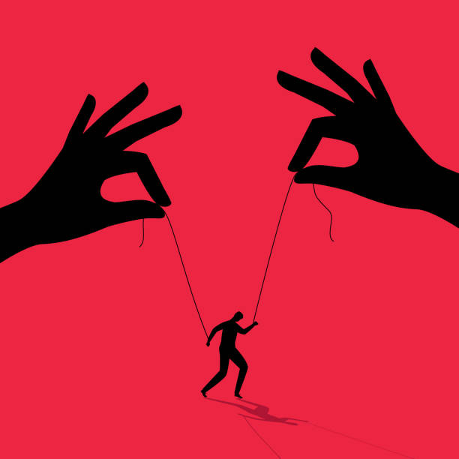
3. Pacijent koji se osjeća kontroliranim od svog terapeuta
Jason (59)
Problem je nastao kada mu je terapeutkinja objasnila kako može promijeniti svoje raspoloženje mijenjajući svoje ponašanje što ga je iznerviralo
Taj se obrazac ponavljao nekoliko puta
Migrena
Jason se osjećao ranjivo i slabo, osjetljivo – bazično vjerovanje je bilo aktivirano
Osjetljiv na znakove kontroliranja i povrjeđivanja – naprečac donio zaključke o terapeutkinji, blago je napadajući
Prepoznala je da se radi o problemu u terapijskoj suradnji – pokazala razumijevanje, empatiju – pomogla smanjiti njegovo očekivanje da će ga netko povrijediti – smanjilo se napadanje drugih prije nego oni napadnu njega

Slide 19

4. Pacijent koji tvrdi da ga terapeut ne razumije
June (37) neudana i nezadovoljna poslom, ljubomorna na druge s boljom plaćom – osjećala se manje vrijednom
Stalno se uspoređivala s terapeutkinjom – aktivacija bazičnog vjerovanja o inferiornosti
Strategija suočavanja – optuživanje drugih
Empatija terapeuta, usmjeravanje na problem (ciljevi), rad na odnosu

Slide 20

5.Pacijent koji vjeruje da njegova terapeuta nije briga
Alexander (68)
Naljutio se jer je terapeutkinja završila njihovu 4. seansu na vrijeme
“Ako je nekoga briga, daje sve od sebe” – dihotomno mišljenje
Bazično vjerovanje – nevoljen sam; strategija suočavanja – ljutito reagiranje i odbacivanje ljudi prije nego oni njega odbace
Objasnila mu zašto je morala završiti terapiju i ukazala mu na to da joj je svejedno stalo
Kartica:
  “Moja terapeutkinja mi ne može dati 100 %. To ne znači da je nije briga za mene. Ona kaže da joj je stalo do mene i većinu vremena se tako i ponaša. Ako sebi kažem da joj nije stalo do mene, jako ću se uzrujati, a to uopće ne mora biti točno.”
Primjenjivost i na druge osobe u njegovoj okolini

Slide 21

6. Pacijent koji sumnja u uspješnost terapije
David; bio kod različitih terapeuta, sumnjičav
Važnost učenja kako odgovoriti na automatske misli
Bazično vjerovanje o nesposobnosti; strategija suočavanja- izbjegavanje (terapeutkinje)
Nije ga previše razuvjeravala, reducirala je anksioznost i ispregovarala još barem dvije seanse – smirio se i postao suradljiv

Slide 22
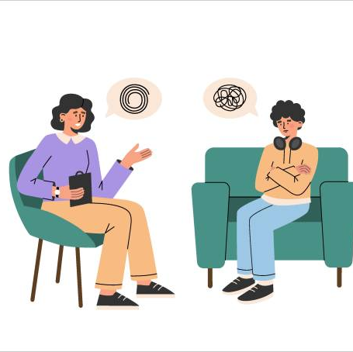
7. Pacijent koji se osjeća prisiljen dolaziti na terapiju
Roger (16), upućen od strane škole i roditelja
Terapeutkinja pretpostavila kakve su mu automatske misl; suosjećanje, normaliziranje reakcije, pokušala mu predočiti kako bi mu terapija mogla pomoći
Željela se odvojiti od ostalih odraslih (roditelji, učitelji) i istaknula je da ga ne želi kontrolirati

Slide 23
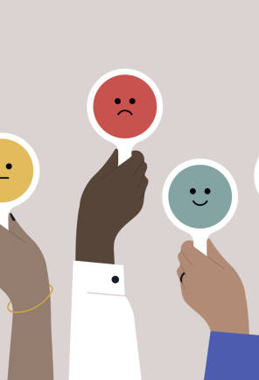
8. Pacijent koji daje negativnu povratnu informaciju
Meredith, dala je negativan feedback, ali nije više bilo dovoljno vremena da prokomentiraju; nije joj se svidjelo što mora davati procjene vjerovanja u neku tvrdnju ili intenzitet emocije
“Žao mi je što vas to uznemirava, ali mi je i vrlo drago što ste mi rekli. Bi li bilo u redu kada bismo to riješili odmah na početku sljedeće seanse? (zapisuje) Volio bih da smo imali vremena o tome sada razgovarati, ali ću o tome razmisliti ovaj tjedan. Ne bih vam htio dati površan odgovor. Stoga, ako se slažete, o tome ćemo razgovarati odmah na početku seanse, ok?”

Slide 24
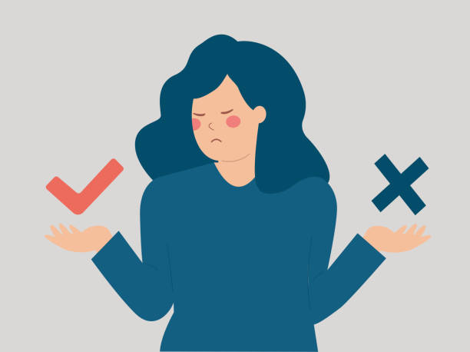
9. Pacijent koji izbjegava dati iskrenu povratnu informaciju
Sheila
Terapeut posumnjao da Sheila ima negativnu reakciju na seansu pa ju je ohrabrivao da je u redu dati iskrenu povratnu informaciju čak i ako je ona negativna
Naglasio je da je spreman promijeniti ono što joj se možda nije svidjelo
Neuspjeh u pokazivanju ovakve vrste otvorenosti i fleksibilnosti može prouzrokovati povlačenje pacijenta iz terapije

Slide 25
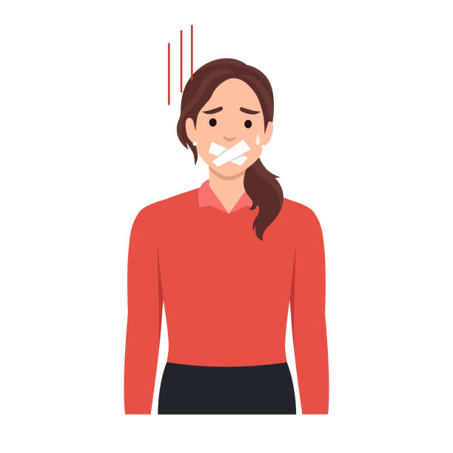
10. Pacijent koji izbjegava otkriti važne informacije
Mandy; bojala se da će terapeutkinja otkriti kako ju je majka fizički kažnjavala kada je bila dijete
Stiskala ruke, lice zabrinuto, izobličeno
“Ako joj kažem, može misliti da sam loša. Možda me neće više htjeti vidjeti”.
Alternativni način gledanja
Djelomično otkrivanje

Slide 26

Zaključak
Od presudne je važnosti imati dobar terapijski odnos s klijentima
Radimo na odnosu od prvog dana
Prilagođavamo tretman pojedincu, koristimo dobre savjetodavne vještine, surađujemo s klijentom, odgovaramo na povratnu informaciju, popravljamo nesporazume s puno entuzijazma i pozitive te upravljamo i svojim negativnim reakcijama
Većina klijenata nema velike poteškoće, no donose (kao i terapeuti) svoja bazična vjerovanja na seansu, ponekad negativno misle o ljudima i pretpostavljaju da ćemo se na neki način loše ponašati prema njima
Zato je potrebno da se klijenti osjećaju sigurno

